Slide 1
RECOVERY Trial
Formazione sul trattamento dell'influenza nell'UE
V1.0 2024-01-24

Slide 2
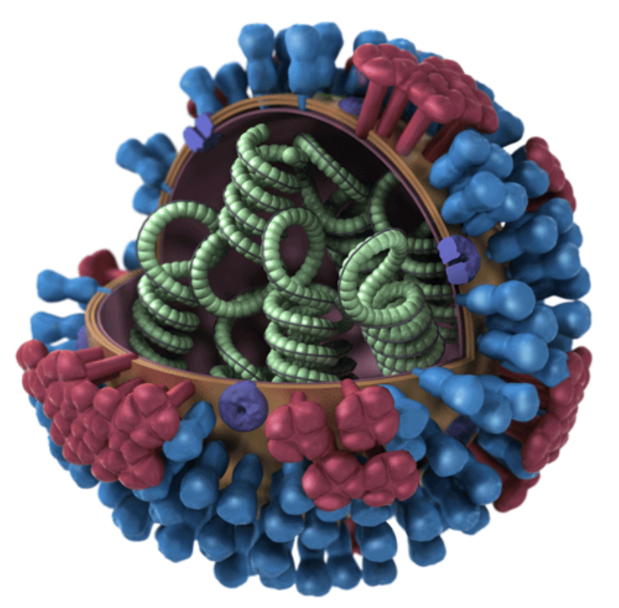
Panoramica sull'influenza
L'influenza stagionale uccide circa 400.000 persone all'anno in tutto il mondo (un terzo dei quali di età inferiore ai 65 anni)
Una pandemia di influenza può potenzialmente uccidere decine di milioni di persone
RECOVERY e altri studi hanno rapidamente identificato trattamenti salvavita per la COVID-19 randomizzando migliaia di pazienti
Molti altri trattamenti promettenti si sono rivelati inefficaci
A differenza della COVID-19, non disponiamo di prove valide (cioè randomizzate) per orientare il trattamento dell'influenza

Slide 3
Idoneità a RECOVERY
Pazienti ospedalizzati di età ≥18 anni
Sindrome da polmonite, ad esempio
  Sintomi tipici di una nuova infezione delle vie respiratorie (tosse, respiro corto, febbre, ecc.); e
  Evidenza oggettiva di malattia polmonare acuta (ad es. alterazioni radiografiche/TC/US, ipossia o esame clinico); e
  Cause alternative considerate improbabili o escluse (ad esempio, insufficienza cardiaca)
  Tuttavia, la diagnosi è di tipo clinico secondo il parere del medico curante (questi criteri sono indicativi)
Una delle seguenti diagnosi:
  Infezione confermata da SARS-CoV-2 (confronti COVID-19 non aperti nell'UE)
  Infezione confermata da influenza A o B
  Polmonite acquisita in comunità con antibiotici programmati (senza sospetto di COVID-19/influenza/PCP/TB)
Nessuna anamnesi medica che possa mettere a rischio il paziente in caso di partecipazione
Il medico curante non ritiene indicato o controindicato uno specifico trattamento in sperimentazione

Slide 4


Progettazione di RECOVERY: Protocollo Core V27.0 (include confronti non UE)
PAZIENTI RICOVERATI CON POLMONITE
COVID-19 confronto tra corticosteroidi ad alto dosaggio (pazienti in NIV o IMV)
Polmonite acquisita in comunità (CAP) a confronto con i corticosteroidi
ANALISI
Confronto con sotrovimab
E
Desametasone ad alto dosaggio
Trattamento abituale (corticosteroidi a dosaggio standard)
J
Sotrovimab
Trattamento abituale senza sotrovimab
M
Desametasone
Trattamento abituale senza corticosteroidi
o
o
o
Pazienti con SARS-CoV-2 accertata (NON ATTIVO NELL'UE)
Pazienti con CAP (senza sospetto di SARS-CoV-2/influenza/PCP/TB)
R
Risultati a 28 giorni e 6 mesi
Mortalità
Tempo di dimissione in vita
Progressione alla ventilazione o al decesso
Raccolta dei dati di base, determinazione dell'idoneità
Randomizzazione 1:1 in ogni confronto idoneo
Confronto con baloxavir
NON È ATTUALMENTE ATTIVO NELL'UE
Confronto tra i corticosteroidi contro l'influenza (pazienti con ipossia)
Confronto con oseltamivir
G
Baloxavir
Trattamento abituale senza baloxavir
H
Oseltamivir
Trattamento abituale senza oseltamivir
I
Desametasone
Trattamento abituale senza corticosteroidi
o
o
o
Pazienti con INFLUENZA accertata

Slide 5
Progettazione di RECOVERY:
Confronto sull'influenza nell'UE
PAZIENTI RICOVERATI CON POLMONITE
COVID-19 confronto tra corticosteroidi ad alto dosaggio (pazienti in NIV o IMV)
Polmonite acquisita in comunità (CAP) a confronto con i corticosteroidi
ANALISI
Confronto con sotrovimab
E
Desametasone ad alto dosaggio
Trattamento abituale (corticosteroidi a dosaggio standard)
J
Sotrovimab
Trattamento abituale senza sotrovimab
M
Desametasone
Trattamento abituale senza corticosteroidi
o
o
o
Pazienti con SARS-CoV-2 accertata (NON ATTIVO NELL'UE)
Pazienti con CAP (senza sospetto di SARS-CoV-2/influenza/PCP/TB)
R
Risultati a 28 giorni e 6 mesi
Mortalità
Tempo di dimissione in vita
Progressione alla ventilazione o al decesso
Raccolta dei dati di base, determinazione dell'idoneità
Randomizzazione 1:1 in ogni confronto idoneo
Confronto con baloxavir
NON È ATTUALMENTE ATTIVO NELL'UE
Confronto tra i corticosteroidi contro l'influenza (pazienti con ipossia)
Confronto con oseltamivir
G
Baloxavir
Trattamento abituale senza baloxavir
H
Oseltamivir
Trattamento abituale senza oseltamivir
I
Desametasone
Trattamento abituale senza corticosteroidi
o
o
o
Pazienti con INFLUENZA accertata

Slide 6
Oseltamivir (TAMIFLU)

Slide 7
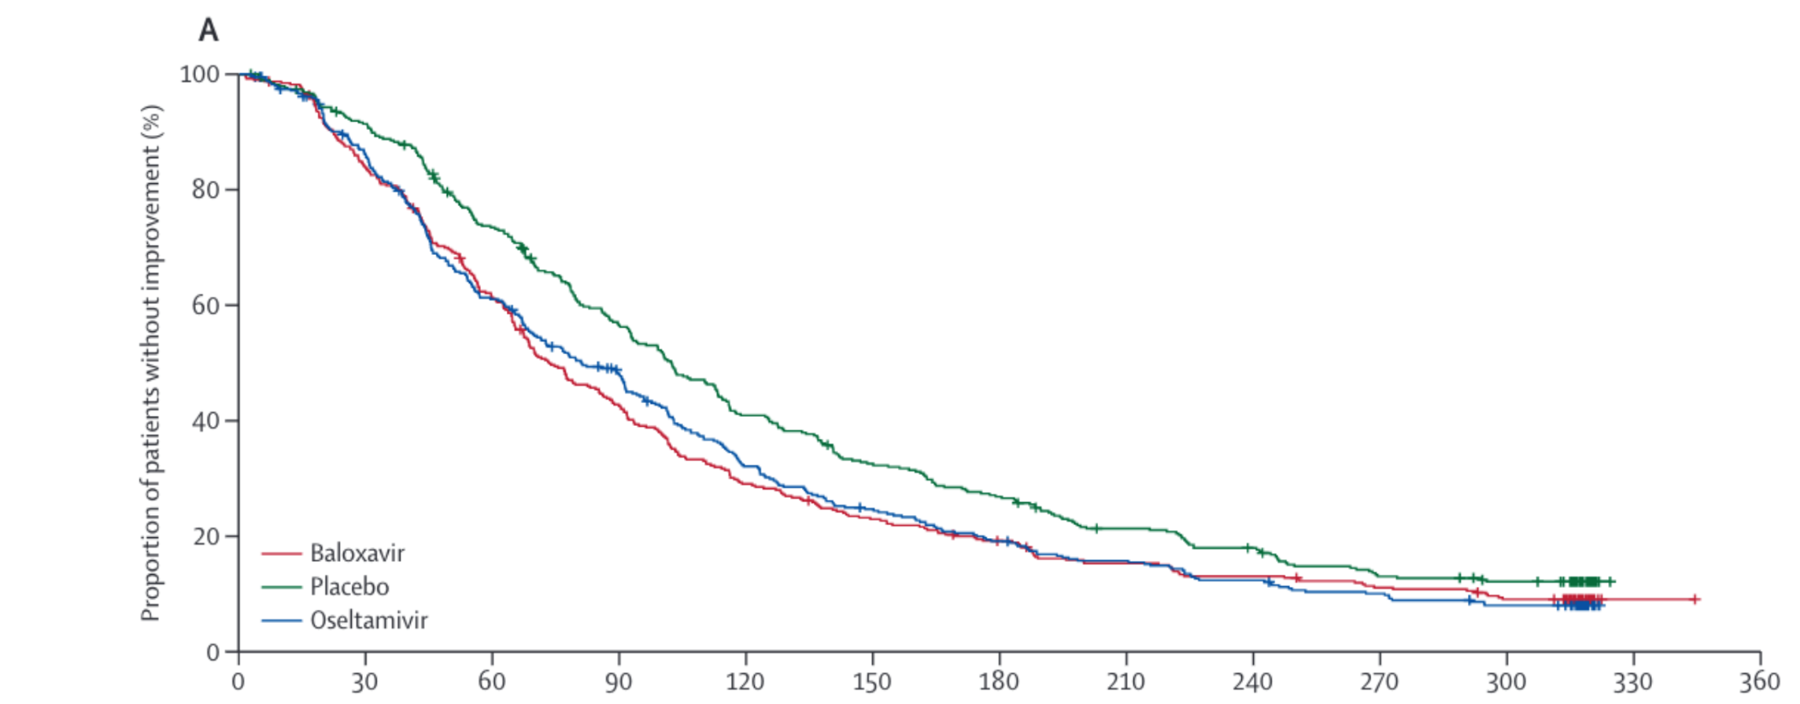
Panoramica sull'Oseltamivir (Tamiflu)
L'oseltamivir è un inibitore della neuraminidasi (NAI)
La neuraminidasi consente la gemmazione del virus dalle cellule infette, pertanto i NAI interferiscono con il ciclo di replicazione virale
L'oseltamivir riduce la durata dei sintomi influenzali di circa 16 ore se somministrato entro 48 ore dalla comparsa dei sintomi
% senza miglioramento dei sintomi
Baloxavir
Placebo
Oseltamivir
Ison MG et al. Lancet Infect Dis. 2020 Oct;20(10):1204-1214. PMID32526195
Tempo trascorso dall'inizio del trattamento (h)

Slide 8
Panoramica sull'Oseltamivir (Tamiflu)
Alcuni studi osservazionali hanno suggerito un beneficio dell'oseltamivir nei pazienti ricoverati in ospedale, ma altri non lo hanno fatto e mancano prove da studi randomizzati.^{1,2}
Tali dati osservazionali sono soggetti a bias che non possono essere evitati in modo attendibile
Durante la pandemia, i dati osservazionali relativi a diversi trattamenti COVID-19 (ad esempio azitromicina, plasma di convalescenza) sono stati fuorvianti e contraddetti da successivi studi randomizzati di grandi dimensioni
In assenza di prove randomizzate, l'efficacia e la sicurezza dell'oseltamivir nei pazienti ospedalizzati sono incerte
1 Muthuri SG, et al. Lancet Respir Med. 2014 May;2(5):395-404. PMC6637757
2 Heneghan CJ, et al. Health Technol Assess. 2016 May;20(42):1-242. PMC4904189

Slide 9
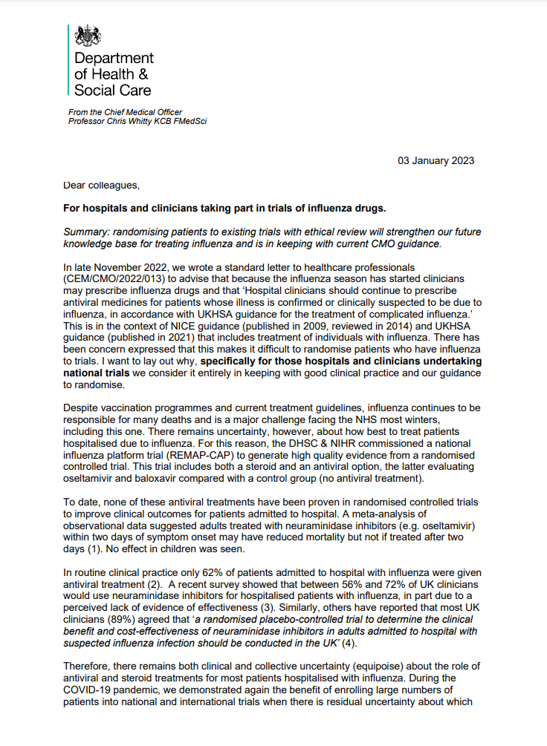
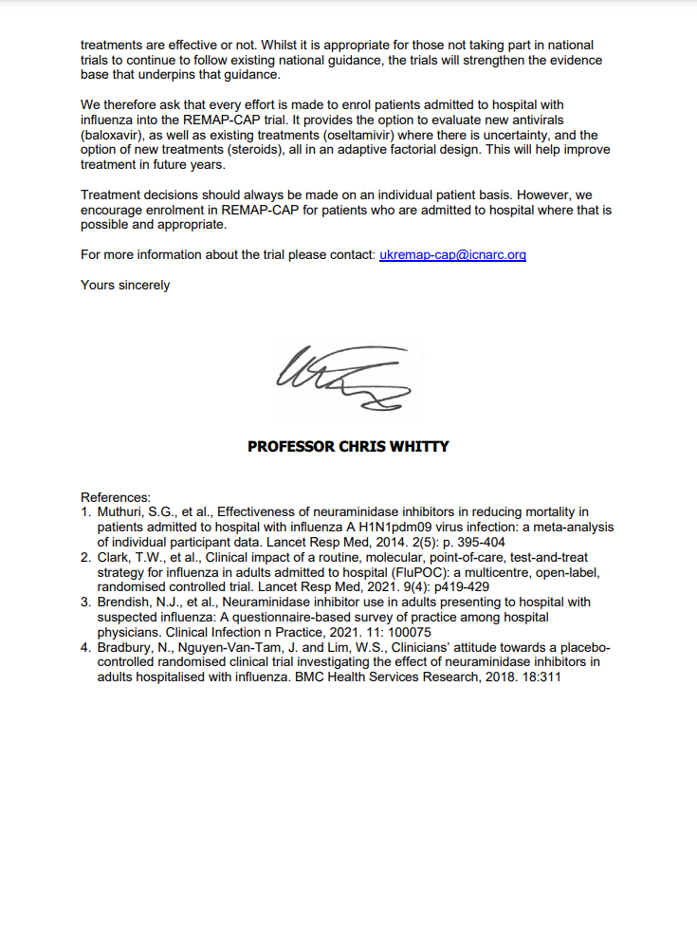
Panoramica sull'Oseltamivir (Tamiflu)
Molte linee guida terapeutiche raccomandano i NAI per i pazienti ricoverati in ospedale con influenza
Nel 2023, il Chief Medical Officer per l'Inghilterra ha scritto a tutti gli ospedali del Regno Unito a sostegno degli studi che includono un braccio di trattamento senza antivirali
"[...] specificamente per gli ospedali e i clinici che intraprendono studi nazionali, riteniamo che randomizzare sia del tutto in linea con la buona pratica clinica e con le nostre linee guida".
"Ad oggi, nessuno di questi trattamenti antivirali ha dimostrato, in studi randomizzati e controllati, di migliorare gli esiti clinici dei pazienti ricoverati in ospedale".
Potrebbero essere necessarie discussioni/comunicazioni a livello locale per spiegare questo contesto

Slide 10
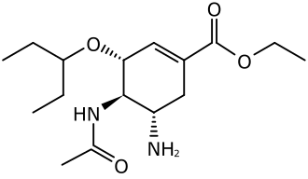
Idoneità dell'Oseltamivir (Tamiflu)
Non sono idonei pazienti con uso recente o programmato di un NAI per l'infezione in corso (oseltamivir o zanamivir)
Sono idonei pazienti trattati per una coinfezione batterica, se il team clinico ritiene che l'influenza possa contribuire alla patologia polmonare
Sono idonee donne in gravidanza e in allattamento (per la procedura, vedere l'appendice 4 del protocollo)
Può essere utilizzato in pazienti con insufficienza epatica e renale

Slide 11
Dosaggio ed effetti collaterali dell'oseltamivir (Tamiflu)
Solo per via orale o nasogastrica (no via endovenosa)
Trattamento per 5 giorni (10 giorni se immunocompromessi) da completare a casa in caso di dimissione
Dosaggio: 75 mg due volte al giorno con funzione renale normale
  75 mg una volta al giorno se eGFR 10-29ml/min
  75 mg come dose singola se eGFR <10ml/min (o in dialisi/emofiltrazione)
  È necessario un aggiustamento del dosaggio se il peso è inferiore a 40 kg (vedere il protocollo)
  Nota: l'aggiustamento del dosaggio renale in RECOVERY differisce dall'SmPC
Non sono note interazioni farmacologiche significative
Gli effetti collaterali più comuni sono cefalea, nausea e vomito (<10%); raramente sono state segnalate gravi reazioni di ipersensibilità

Slide 12
CORTICOSTEROIDI PER L'INFLUENZA

Slide 13
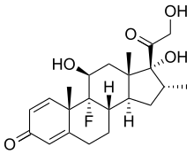
Panoramica sui corticosteroidi per l'influenza
I corticosteroidi sono il trattamento standard per i pazienti con polmonite da COVID-19, riducendo il rischio di morte di ~1/5 nei pazienti con ossigeno
Precedentemente è stato proposto come trattamento per la polmonite da influenza, ma non è mai stato testato adeguatamente nei pazienti ospedalizzati
La riduzione del danno polmonare immunomediato può migliorare la sopravvivenza in caso di influenza grave, come nel caso della COVID-19

Slide 14
Idoneità
ai corticosteroidi per l'influenza
Aperto ai pazienti con polmonite influenzale e ipossia (ossigeno supplementare o SpO2 <92% con aria compressa)
Controindicato in caso di uso corrente o pianificato di corticosteroidi sistemici o in caso di coinfezione con SARS-CoV-2
Sono idonee le donne in gravidanza e in allattamento (ma usare prednisolone/idrocortisone invece di desametasone – consultare il protocollo)
Sono idonei pazienti con insufficienza epatica o renale
Se, dopo la randomizzazione, i corticosteroidi diventano indicati in un paziente a cui è stata assegnato il trattamento abituale, devono essere somministrati (ciò dovrebbe avvenire solo a causa di un cambiamento delle condizioni cliniche)

Slide 15
Dosaggio ed effetti collaterali
dei corticosteroidi per l'influenza
Desametasone 6 mg una volta al giorno, per via orale/nasogastrica o per via endovenosa
Trattamento per 10 giorni o fino alla dimissione, a seconda della condizione che si verifica per prima
Nessun campione di base o di follow-up
Gli effetti collaterali importanti dei corticosteroidi devono essere presi in considerazione e previsti come nella normale prassi clinica, ad es.
  Rischio di iperglicemia (considerare la necessità di un maggiore monitoraggio)
  Ulcera peptica (considerare la necessità di una gastroprotezione se il rischio è elevato)
  Infezione (soprattutto se ci sono altri motivi di immunosoppressione)
  Reazioni psichiatriche
  Ritenzione di liquidi
  Rischio di insufficienza surrenalica in caso di sospensione improvvisa in alcuni pazienti, ad esempio in caso di precedente uso significativo di corticosteroidi o di altri motivi di insufficienza surrenalica (considerare la sospensione graduale secondo la normale prassi clinica)

Slide 16
Potenziali interazioni con i corticosteroidi per l'influenza
Il desametasone è un substrato del CYP3A4, pertanto esiste il rischio di un aumento dell'esposizione e degli effetti collaterali se somministrato insieme a potenti inibitori del CYP3A4, ad es.
  Claritromicina/eritromicina (ma non azitromicina)
  Ritonavir/cobicistat
  Antimicotici azolici
Considerare se un potente inibitore del CYP3A4 può essere tranquillamente sospeso/sostituito o se è necessario un maggiore monitoraggio degli effetti collaterali degli steroidi
Se non è possibile evitare un potente inibitore del CYP3A4, potrebbe non essere appropriato arruolare il paziente nel confronto con i corticosteroidi, ma ciò non è vietato dal protocollo, in quanto la gestione dovrebbe essere basata su una valutazione dei rischi/benefici individuali

Slide 17
Riepilogo - Trattamenti per l'influenza
L'influenza uccide centinaia di migliaia di persone all'anno e una pandemia influenzale potrebbe essere cento volte peggiore
A differenza di COVID-19, nessun trattamento antinfluenzale promettente è stato adeguatamente valutato in studi randomizzati su pazienti ospedalizzati
Grazie per aver preso parte allo studio per migliorare il trattamento dell'influenza!

